Slide 1


Slide 2
Diagramas e links úteis

Slide 3
Introdução e Descrição
4Duo é um app para músicos que desejam encontrar outros parceiros para praticarem ou tocarem juntos.
O aplicativo permite que os usuários publiquem anúncios contendo seus nomes, instrumentos e tempo de experiência, possibilitando proporcionar uma melhor qualidade de vida desenvolvendo a habilidade musical dos participantes.

Slide 4
Estrutura da Equipe
Lucas Gaspar
Scrum Master e Desenvolvedor Full-Stack.
Victor Martins
Product Owner e Desenvolvedor Full-Stack
Matheus Medeiros
Desenvolvedor Full-Stack

Slide 5
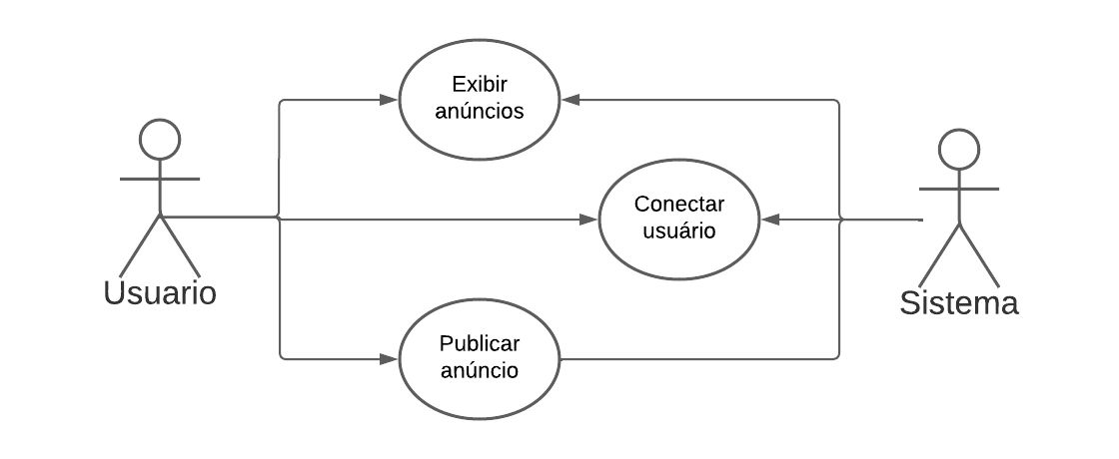
Diagrama caso de uso

Slide 6
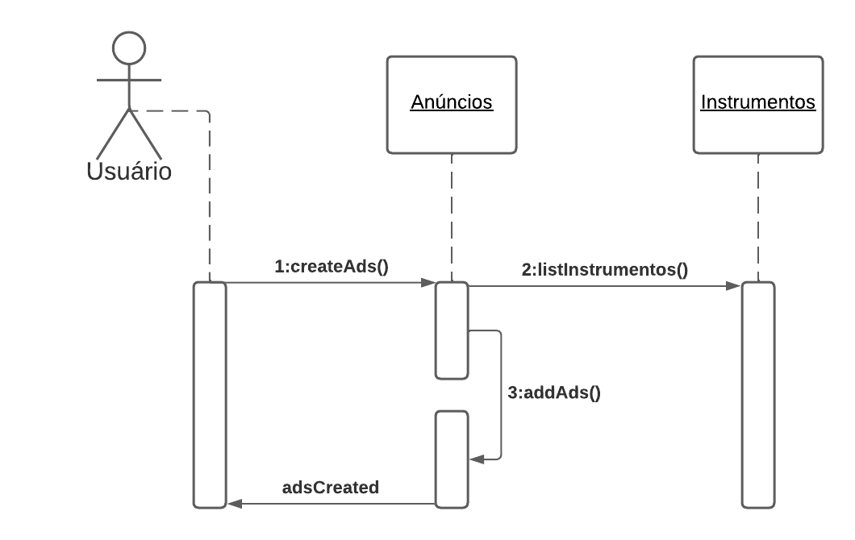
Diagrama sequência cadastrar anúncio

Slide 7
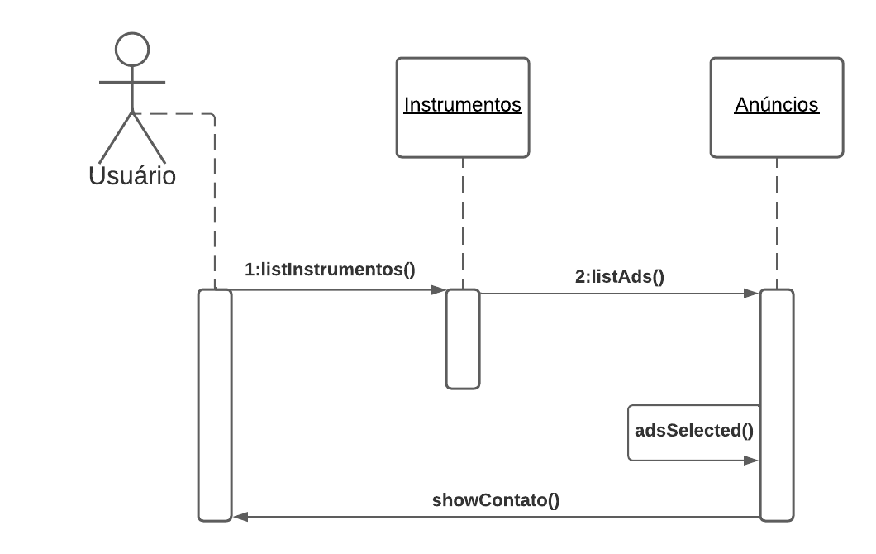
Diagrama sequência conectar

Slide 8
Links úteis
Repositório remoto
https://github.com/LucasGPon/4Duo
Repositório dados
https://github.com/LucasGPon/4Duo/tree/main/src/ArquivosProjeto
Vídeo apresentação
https://www.youtube.com/watch?v=1tJDZQPK02A
Quadro Trello
https://trello.com/b/lMWZQ3nd/4duo

